Slide 1

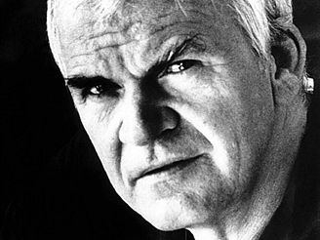
Мілан Кундера

Slide 2
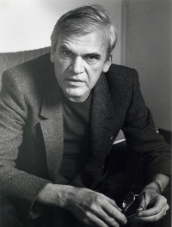
всесвітньо відомий чесько-французький письменник ;
поет ;
драматург ;
прозаїк.драматург;

Slide 3
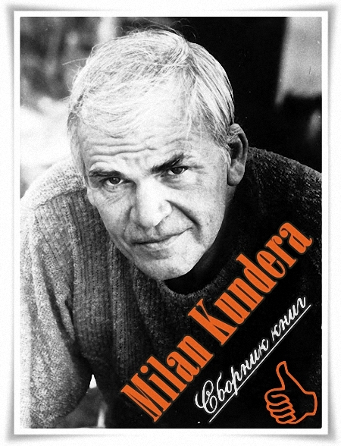
  Народився 1 квітня 1929р. в місті Брно в Чехословаччині, в сім'ї відомого піаніста і музикознавця Людвика Кундери, учня композитора Леоша Яначека.
З дитинства вчився грі на фортепіано у свого батька, пізніше також вивчав музичну композицію. У юності підробляв чорноробом і грав джаз.

Slide 4
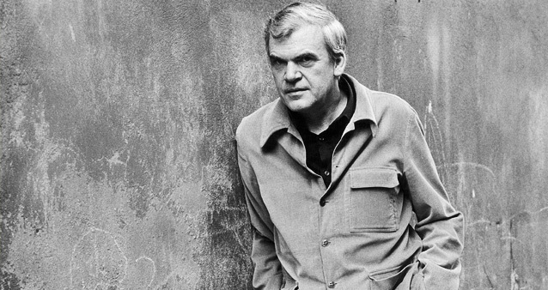

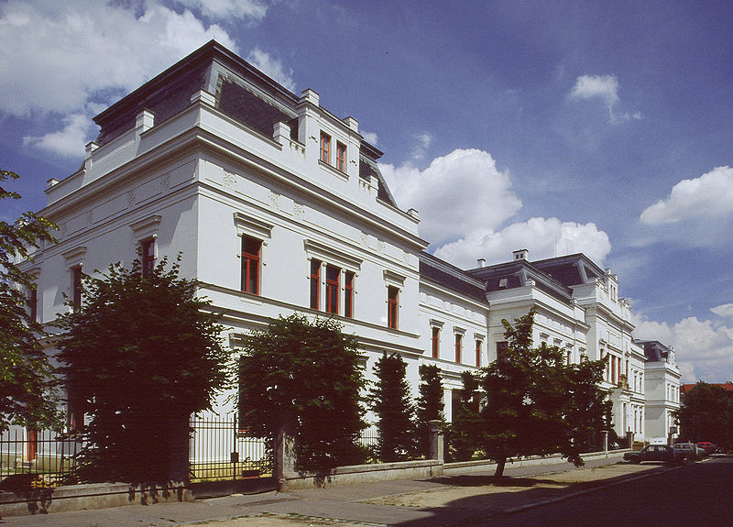
У 1948 закінчив гімназію у Брно, після чого відправився в Прагу вступати до Карлового університету. Провчившись два семестри на філософському факультеті за фахом літературознавство і естетика, перейшов на факультет кіно і телебачення Празької Академії Витончених Мистецтв.

Slide 5
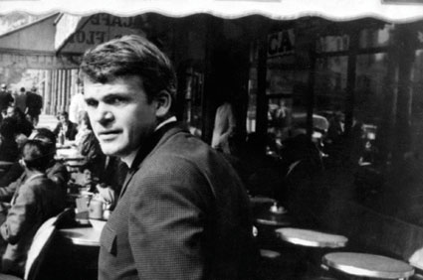
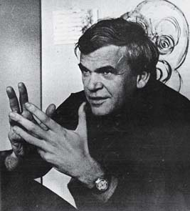
Там вивчав спочатку режисуру, а потім сценаристику. Закінчивши Академію в 1952, став там викладати світову літературу, спочатку на посаді асистента, а з 1964 - доцентом.

Slide 6
Оскільки в ранньому віці Кундері довелося пережити нацистську окупацію, в ньому досить рано прокинулася політична свідомість.
Природною реакцією був вступ в комуністичну партію в 1948р., оскільки після перемоги над фашизмом комуністи багатьом представлялися рятівниками. Проте в 1950р. Кундера був виключений з партії за "протипартійну діяльність" і "помилкові погляди".
У 1956, після початку " відлиги", Кундеру відновили в партії, але в 1970 він був знову виключений за участь в "празькій весні" 1968.

Slide 7

У 1940-і перекладав чеською мовою вірші В. Маяковського і Г.Аполлінера, а в 1946 вийшли його власні перші вірші в журналі "Mlade archy". Рання поезія Кундери відповідала духу часу і була схвалена офіційною критикою.

Slide 8
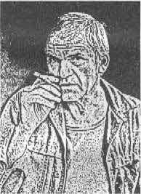
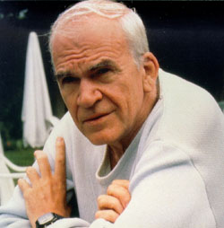
В той же час в поетичній збірці «Людина - неосяжний сад»(1953) він намагався полемізувати із спрощеним тлумаченням людської особистості і протистояти офіційній естетиці.
Переломним моментом в творчості Кундери можна вважати поетичну збірку «Монологи»
(1957, перероблений в 1964 і в 1965),
в якому проявився інтерес автора до людської психології.
Збірка мала підзаголовок “Книга про любов” і була присвячена стосункам між чоловіком і жінкою, з усією їх складністю, що не відповідало комуністичній ідеології.

Slide 9
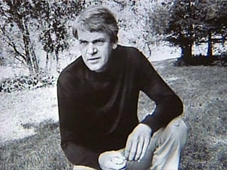
З кінця 50-х поступово знаходив адекватну форму для вираження свого світогляду в драматургії і прозі. П'єса «Власники ключів»(уперше поставлена в 1962), в якій протиставляються образи обивателів і героїчних людей, використовуючи військову тематику, викликала великий резонанс і на батьківщині Кундери, і за кордоном.

Slide 10
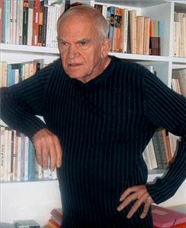
Велике значення для культурного життя того часу мала публіцистика Кундери, наприклад, роздум «Про дискусії спадкові»(1955), за допомогою якого він вступив в дискусію про духовну орієнтацію сучасної чеської літератури.
У культурно-політичному виступі на IV з'їзді Союзу Чехословацьких письменників в 1967 він відмітив, що чеській культурі, надовго ізольованій від світу, спочатку німецькою окупацією, а потім сталінізмом, загрожує втрата історичної пам'яті. У цьому виступі містилася також різка критика будь-яких проявів цензури.
У 1969 Кундеру звільнили з роботи, і усі його публікації були викреслені з офіційних списків книг, виданих в Чехословаччині.

Slide 11
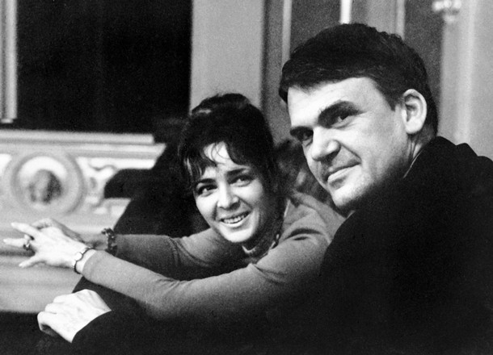
Його позбавили права працювати і друкуватися в Чехословаччині, п'єси не ставилися.
Оскільки твори публікувалися на заході, він міг жити на гонорари, хоча основна частина грошей діставалася державі, а сам автор отримував лише малу їх частину.
У 1974 отримав запрошення університету міста Ренн у Франції. У 1975 йому дали дозвіл виїхати в цю країну разом з дружиною Вірою Грабанковой.

Slide 12
Через чотири роки, після публікації “Книги сміху і забуття”, чехословацький уряд позбавив його громадянства. У 1981 отримав французьке громадянство.
Пропрацювавши чотири роки в Ренне, перебрався в Париж, де викладав у вищій школі громадських наук.
Сам Кундера ділить свою творчість на два етапи: період незрілості, коли він підкорявся партійним обмеженням в області літератури(від цієї частини своєї творчості дистанціюється і забороняє публікувати твори цього періду), і на період своїх кращих творів.

Slide 13

Кундера стверджує, що уперше "знайшов себе", коли писав розповідь «Я сумний Бог»(1958), пізніше включений в перший з трьох зошитів «Смішних любовей»(1963, 1965, 1968).
Характерна риса Смішних любовей - анекдотичність, жартівливість. По визнанню автора, він почав писати оповідання для власного задоволення.

Slide 14



Перше загальне видання усіх трьох зошитів, що складається з 8 оповідань, вийшло в Празі в 1970, проте пізніше автор переробив збірку, надавши йому нової форми і композиційну єдність, і включив в нього тільки 7 оповідань.

Slide 15
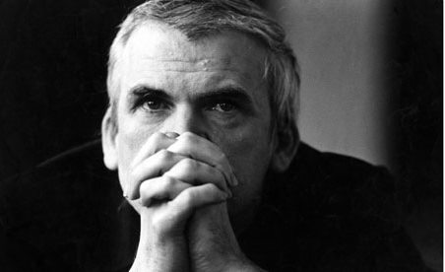
Перший роман - “ Жарт ” – присвячений темі сталінізму. Після виступу Хрущова на 20 з'їзді КПРС з викриттям культу особи Сталіна ця тема набула популярності. Вже у першому своєму романі автор постав зрілим майстром критичної оцінки політичних подій,котрий на все має свою власну думку.
Кундера відстояв роман перед урядовими цензорами, і книга нарешті була надрукована в 1967 без змін. Використовуючи гротескну історію про людське життя, зіпсоване із-за простого жарту, і про невдалу помсту героя, автор малює зміни, що відбувалися в чеському суспільстві з середини 50-х, і приводить свого героя до відчуття відчуженості від світу.

Slide 16
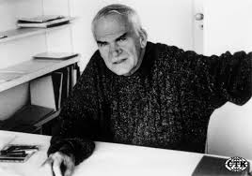
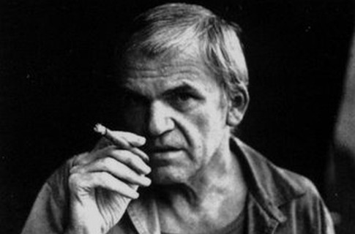
Кундера не раз підкреслював, що черпає натхнення в творах європейської літератури періоду Відродження і Просвіти, особливо в романах Боккаччо, Ф. Рабле, Л. Стерна і Д.Дідро.

Slide 17
Останній роман “Невідання”(2000) був уперше опублікований за бажанням автора на іспанській мові. Теми роману - еміграція, самотність, пам'ять, забуття, ностальгія, байдужість.

Slide 18
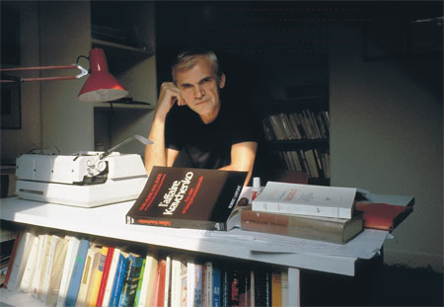
“ Я впевнився, що кожну книгу треба писати так, наче вона остання, ніколи не варто нічого відкладати до наступної книги. В мене завжди таке відчуття, що книга, над якою я в певний момент працюю,буде моїм епілогом, що більше я нічого не напишу. Та я не можу спинитись – я приречений продовжувати.. ”

Slide 19
Дякую за увагу!

